Slide 1
第6章 列表与元组
苏州大学计算机学院公共教学部
甄田甜

Slide 2
目录
6.1 序列
6.2 列表
6.3 元组
6.4 应用举例

Slide 3
6.1 序列

Slide 4
什么是序列？
序列是python提供的内置的重要数据结构，其元素按照顺序排列，通过索引（下标）访问。
为什么要使用序列？
可提高程序开发效率

Slide 5
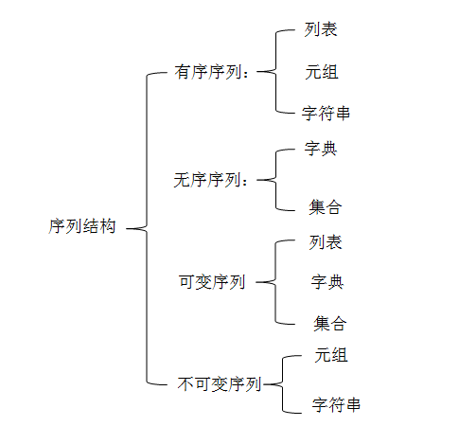
序列分类

Slide 6
6.2 列表

Slide 7
6.2.1列表的创建、元素引用及删除
1．列表的创建
格式1：列表名 = list()
格式2：列表名 = [元素1, 元素2, …, 元素n]

Slide 8
6.2.1列表的创建、元素引用及删除
举例:
>>> list1 = [] # 创建空列表
>>> list2 = [1, 2, 3, 4, 5]
>>> list3 = ["a", "b", "c"]
>>> list4 = list() #使用list()函数创建空列表

Slide 9
2．列表元素的引用
格式：列表名[下标]
说明：
列表支持正向下标及反向下标引用元素
列表中的元素数据类型没有严格的限制，可以各不相同
引用元素时，其下标都不能越界，否则出错

Slide 10
2．列表元素的引用
>>> list1 = [1, 2, 3, 4, 5]
>>> list1
[1, 2, 3, 4, 5]
>>> list1[0] # 引用下标为0的元素，即list1的第一个元素
1
>>> list1[2] # 引用下标为2的元素，即list1的第三个元素
3
>>> list1[-1] # 反向引用，下标为-1的元素，即list1的最后一个元素
5

Slide 11
2．列表元素的引用
>>> list2 = [1, 'a', 3.5, ["hello", "world"]]
>>> list2
[1, 'a', 3.5, ['hello', 'world']]

Slide 12
3．列表的删除
格式：del 列表名

Slide 13
3．列表的删除
举例：
>>> list1 = [1, 2]
>>> del list1 # 删除列表list1
>>> list1 # list1已被删除，访问时会抛出异常
Traceback (most recent call last):
File "<pyshell#6>", line 1, in <module>
List1
NameError: name 'list1' is not defined

Slide 14
6.2.2 运算符对列表的操作
可用于列表操作的运算符有:
+、+=、
*、*=、
in、
<、<=、>、>=、==及!=
注意：
+和*不属于原地操作，会返回一个新的列表，效率较低；
+=和*=属于原地操作，效率较高。

Slide 15
+、+=
>>> list1 = [1, 2]
>>> list1 = list1 + [3, 4] # 连接两个列表，返回新列表
>>> list1
[1, 2, 3, 4]
>>> list1 += [5, 6]
>>> list1
[1, 2, 3, 4, 5, 6]

Slide 16
*、*=
>>> list2 = [1, 2, 3]
>>> list2 = list2 * 2 # 元素重复两次，返回新列表
>>> list2
[1, 2, 3, 1, 2, 3]
>>> list2 *= 2 # 元素重复，原地操作
>>> list2
[1, 2, 3, 1, 2, 3, 1, 2, 3, 1, 2, 3]

Slide 17
in
>>> list3 = [1, 2, 3, 4, 5]
>>> 2 in list3
True
>>> 2 not in list3
False

Slide 18
<、<=、>、>=、==及!=
>>> list1 = [1, 2]；list2 = [1, 2]
>>> list3 = [1, 2, 3]；list4 = [3, 2, 1]
>>> list1 < list2
False
>>> list1 >= list2
True
>>> list1 == list2
True
>>> list3 != list4
True
>>> list3 >= list4
False
>>> list4 > list3
True

Slide 19
6.2.3 内置函数对列表的操作
Python常用的内置函数，其中很多函数都可适用于序列，且是通用的。
len()：计算列表中的元素个数
max()、min()：计算列表中的最大元素，最小元素
>>> list1 = [1, 2, 3, 4, 5]
>>> len(list1)
5
>>> list2 = [1, 2, 3, 4, 5]
>>> max(list2)
5
>>> min(list2)
1

Slide 20
6.2.3 内置函数对列表的操作
sum()：计算列表中的元素之和
sorted()：返回排序后的新列表
>>> list3 = [1, 2, 3, 4, 5]
>>> sum(list3)
15
>>> list4 = [3, 5, 1, 2, 8, 7]
>>> sorted(list4) # 默认升序
[1, 2, 3, 5, 7, 8]
>>> sorted(list4, reverse=True)
# reverse=True表示降序
[8, 7, 5, 3, 2, 1]

Slide 21
reversed()：
返回逆序后的迭代器reversed对象
zip()：将多个列表对应位置的元素拉链式组合成元组，并返回zip对象
>>> list5 = [1, 2, 3, 4]
>>> list(reversed(list5))
#转换为列表
[4, 3, 2, 1]
>>> list_a = [1, 2, 3]
>>> list_b = ['a', 'b', 'c']
>>> list6 = zip(list_a, list_b)
# zip()返回的是zip对象
>>> list(list6)
# 将zip对象转换为列表
[(1, 'a'), (2, 'b'), (3, 'c')]

Slide 22
>>> list7 = [1, 2, 3, 4, 5]
>>> list(enumerate(list7)))
# 将enumerate对象转换为列表
[(0, 1), (1, 2), (2, 3), (3, 4), (4, 5)]
enumerate()：
返回包含若干个由下标和值组合成元组的enumerate对象
all()、any()：
all()用来测试列表中是否所有的元素都等价于True，any()用来测试列表中是否有元素等价于True
>>> list8 = [0, 1, 2, 3, 4]
>>> all(list8)
False
>>> any(list8)
True

Slide 23
6.2.4 列表对象的常用方法
方法 | 功能说明
list.append(obj) | 在列表末尾添加新的元素obj。
list.count(obj) | 统计某个obj在列表中出现的次数。
list.extend(L) | 将列表L中所有的元素添加到列表尾部（用新列表扩展原来的列表）。
list.index(obj) | 返回列表中第一个值为obj的元素的下标，如果不存在此元素，则抛 出异常。
list.insert(index, obj) | 将obj插入列表指定位置index处。
list.pop([index=-1]) | 删除列表中的指定位置的元素（默认位置为-1，即最后一个元素）， 并且返回该元素的值。
list.reverse() | 对原列表进行逆序排列。
list.sort(key=None, reverse=False) | 对原列表进行排序。
list.clear() | 清空列表所有元素，但列表对象保留。
list.copy() | 复制并返回一个新列表。

Slide 24
举例1：
>>> list1 = [2, 3]
>>> list1.append(4) # 在list1尾部追加一个元素4
>>> list1
[2, 3, 4]
>>> list1.insert(0, 1) # 在list1下标位置为0处插入元素1
>>> list1
[1, 2, 3, 4]
>>> list1.insert(8, 5) # 下标位置8大于列表长度，则在列表尾部插入元素5
>>> list1
[1, 2, 3, 4, 5]
>>> list1.insert(-8, -1)
>>> list1 # 下标位置-8小于反向列表长度，则在列表头部插入元素-1
[-1, 1, 2, 3, 4, 5]
>>> list1.extend([6, 7, 8]) # 在列表尾部追加另一个列表的所有元素
>>> list1
[-1, 1, 2, 3, 4, 5, 6, 7, 8]

Slide 25
举例2：
>>> list2 = [1, 2, 3, 4, 5, 6]
>>> list2.pop() # 默认弹出并返回list2的尾部元素6
6
>>> list2
[1, 2, 3, 4, 5]
>>> list2.pop(2) # 弹出并返回指定下标位置2的元素
3
>>> list2
[1, 2, 4, 5]

Slide 26
举例2：
>>> list2.extend([4, 5]) # 在列表list2后添加多个元素
>>> list2
[1, 2, 4, 5, 4, 5]
>>> list2.remove(4) # 删除list2中首个值为4的元素
>>> list2
[1, 2, 5, 4, 5]
>>>del list2[2] # 删除下标位置为2的元素
>>> list2
[1, 2, 4, 5]
>>> list2.clear() # 删除list2中所有元素，list2变为空列表
>>> list2 返回 []

Slide 27
举例3：
>>> list3 = [1, 2, 3, 2, 1]
>>> list3.index(2) # 元素2在list3中首次出现的位置
1
>>> list3.index(4) # list3中没有元素4，抛出异常
Traceback (most recent call last):
File "<pyshell#4>", line 1, in <module>
list3.index(4)
ValueError: 4 is not in list

Slide 28
举例3：
>>> list4 = [1, 2, 3, 3, 2, 4, 2]
>>> list4.count(2) # 元素2在list4中出现的次数
3
>>> list4.count(6) # 在list4中没有元素6，返回0
0
>>> list5 = [1, 2, 3, 4, 5, 6, 7, 8, 9, 10]
>>> list5.reverse() # 对list5逆序（翻转）
>>> list5
[10, 9, 8, 7, 6, 5, 4, 3, 2, 1]

Slide 29
举例4：
>>> list6 = [10, 4, 2, 6, 1, 7, 3, 9, 8, 5]
>>> list6.sort() # 默认按元素的值进行升序排序
>>> list6
[1, 2, 3, 4, 5, 6, 7, 8, 9, 10]
>>> list6 = [10, 4, 2, 6, 1, 7, 3, 9, 8, 5]
>>> list6.sort(reverse=True) # 降序排序
>>> list6
[10, 9, 8, 7, 6, 5, 4, 3, 2, 1]
>>> list6 = [23, 21, 345, 6, 98, 110]
>>> list6.sort(key=str, reverse=True)#将列表元素转换为字符串后再降序排序
[98, 6, 345, 23, 21, 110]

Slide 30
举例4：
>>> x= [1, 2, 3, 4, 5]
>>> list7 = x.copy() # 复制列表到list7
>>> list7
[1, 2, 3, 4, 5]
>>> x[0] = 10 # 改变元素x[0]的值，不影响list7
>>> x
[10, 2, 3, 4, 5]
>>> list7
[1, 2, 3, 4, 5]

Slide 31
举例5：
对于列表的复制还可以使用赋值运算符=来实现，但是该方法与copy()方法意义不同。例如：
>>> x = [1, 2, 3, 4, 5]
>>> list7 = x # 赋值运算，x和list7指向同一个列表
>>> x[0] = 10 # x发生改变，list7也立刻发生改变
>>> x
[10, 2, 3, 4, 5]
>>> list7
[10, 2, 3, 4, 5]
>>> list7[2] = 30 # list7发生改变，x也立刻发生改变
>>> list7
[10, 2, 30, 4, 5]
>>> x
[10, 2, 30, 4, 5]

Slide 32
列表的遍历
第一种写法是使用in运算符，无需知道列表的长度。例如：
>>> list8 = [1, 2, 3, 4, 5, 6, 7, 8]
>>> for i in list8:
if i % 2 == 1:
print(i, end=' ')
1 3 5 7
第二种写法是使用len()函数确定列表长度后再进行遍历。例如：
>>> for i in range(len(list8)):
if i%2==0:
print(list8[i],end=' ')
1 3 5 7

Slide 33
6.2.5 列表的切片
格式一：x[start:end:step]
格式二：x[start:end]

Slide 34
6.2.5 列表的切片
>>> list1 = [1, 2, 3, 4, 5, 6, 7, 8, 9, 10]
>>> list1[0:10:1] # 正向截取列表所有元素
[1, 2, 3, 4, 5, 6, 7, 8, 9, 10]
>>> list1[::] # 默认start为0，end为len(list1)，步长为1
[1, 2, 3, 4, 5, 6, 7, 8, 9, 10]
>>> list1[::2] # 正向截取，步长为2
[1, 3, 5, 7, 9]
>>> list1[::-1] # 反向截取，步长为-1
[10, 9, 8, 7, 6, 5, 4, 3, 2, 1]
>>> list1[5:0:-1] # 反向截取，start为5，end为0（不包含），步长为-1
[6, 5, 4, 3, 2]
>>> list1[-2:-6:-1] # 反向截取，start为-2，end为-6（不包含），步长为-1
[9, 8, 7, 6]

Slide 35
切片还可以实现列表元素的增加、删除、修改及复制功能
举例２：
>>> list1 = [1, 2, 3, 4, 5]
>>> list1[len(list1):] = [9] #在列表的尾部添加一个元素
>>> list1
[1, 2, 3, 4, 5, 9]
>>> list1[:0] = [7, 8] # 在列表的首部添加多个元素
>>> list1
[7, 8, 1, 2, 3, 4, 5, 9]
>>> list1[2:2]=[11] # 在列表的指定位置添加（插入）一个元素
>>> list1
[7, 8, 11, 1, 2, 3, 4, 5, 9]

Slide 36
切片还可以实现列表元素的增加、删除、修改及复制功能
举例２：
>>> list1[:3] = [-2, -1, 0] # 使用切片替换列表中的元素
>>> list1
[-2, -1, 0, 1, 2, 3, 4, 5, 9]
>>> list1[::2] = [8] * 5
# 隔一个修改一个，切片不连续时等号两边列表长度必须相等
>>> list1
[8, -1, 8, 1, 8, 3, 8, 5, 8]
>>> list1[:2] = [] # 删除列表中的前2个元素
>>> list1
[8, 1, 8, 3, 8, 5, 8]
>>> list2 = list1[::] # 利用切片复制，为浅复制
>>> list2
[8, 1, 8, 3, 8, 5, 8]

Slide 37
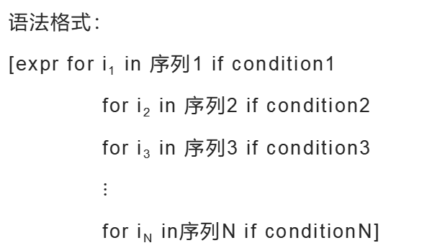
6.2.6 列表推导式
语法格式：
[expr for i₁ in 序列1 if condition1
for i₂ in 序列2 if condition2
for i₃ in 序列3 if condition3
$⋮$
for i_{N} in序列N if conditionN]

Slide 38
6.2.6 列表推导式
举例1：
>>> list1 = [i ** 2 for i in range(10)]
# 不带条件表达式的列表推导式
>>> list1
[0, 1, 4, 9, 16, 25, 36, 49, 64, 81]
>>> for i in range(10):
list2.append(i ** 2)

Slide 39
6.2.6 列表推导式
举例2：
>>> list1 = [i for i in range(10) if i % 2 == 0]
# 带条件表达式的列表推导式，取偶数
>>> list1
[0, 2, 4, 6, 8]
等同于
list2=[]
for i in range(10):
if i % 2 == 0:
list2.append(i)
list2==[0, 2, 4, 6, 8]

Slide 40
6.2.6 列表推导式
>>> [[i, j] for i in [1, 2, 3] for j in [4, 5, 6]]
# 同时遍历两个列表，相当于二重循环
[[1, 4], [1, 5], [1, 6], [2, 4], [2, 5], [2, 6], [3, 4], [3, 5], [3, 6]]
等同于
>>> list3=[]
>>> for i in [1, 2, 3]:
for j in [4, 5, 6]:
list3.append([i,j])
>>> list3
[[1, 4], [1, 5], [1, 6], [2, 4], [2, 5], [2, 6], [3, 4], [3, 5], [3, 6]]

Slide 41
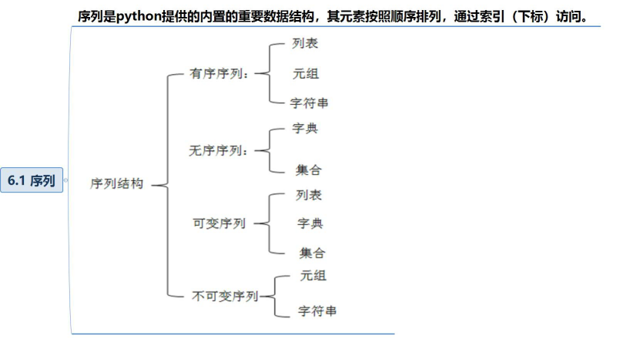

Slide 42
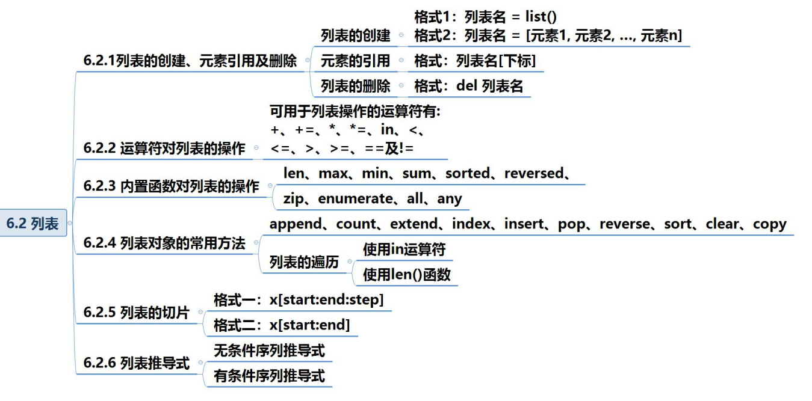

Slide 43
6.3 元组

Slide 44
6.3.1 元组的创建、元素引用与删除
1．元组的创建
格式1：元组名 = tuple()
格式2：元组名 = (元素1, 元素2, … , 元素n)

Slide 45
6.3.1 元组的创建、元素引用与删除
举例:
>>> tuple1 = (1, 2, 3, 4) # 直接把元组赋值给变量tuple1
>>> tuple1 = (1,) # 元组中只包含一个元素时，后面要加逗号
>>> tuple1
(1,)
>>> tuple1 = (1) # 不加逗号，(1)被认为是整数1
>>> tuple1
1
>>> tuple1 = tuple() #调用tuple()方法，返回一个空元组

Slide 46
2．元组元素的引用
举例1:
>>> tuple1 = (1, 2, 3, 4)
>>> tuple1[0]
1
元组也支持双向索引，例如：
>>> tuple1[-1]
4
格式：元组名[下标]
注意：
元组属于不可变序列，不可
以修改、添加、删除元素
举例2:
>>>tuple1[0]=10
Traceback (most recent call last):
File "<pyshell#123>", line 1, in <module>
tuple1[0]=10
TypeError: 'tuple' object does not support item assignment

Slide 47
3．元组的删除
格式：del 元组名

Slide 48
3．元组的删除
举例：
>>> tuple1 = (1, 2, 3, 4)
>>> del tuple1 # 删除元组tuple1
>>> tuple1 # tuple1已被删除，访问时会抛出异常
Traceback (most recent call last):
File "<pyshell#3>", line 1, in <module>
tuple1
NameError: name 'tuple1' is not defined

Slide 49
6.3.2 元组的常用操作
1．运算符对元组的操作
+、+=、*、*=、in、<、<=、>、>=、==、!=，均可应用于元组，具体的使用方法和列表类似
2．内置函数对元组的操作
len()、max()、min()、sum()、sorted()、reversed()、zip()、enumerate()、all()、any()，均可应用于元组，具体的使用方法和列表类似

Slide 50
6.3.2 元组的常用操作
3．元组对象的常用方法
在6.2.4节中介绍的列表的常用方法中，大部分都不能应用于元组，只有count()和index()可用于元组对象，其用法和列表类似类似
4．元组的切片
元组支持切片操作，但是仅限于通过切片来访问元组中的元素值，凡是试图通过切片来修改元组中元素值的操作都是无效的。

Slide 51
6.3.3 生成器推导式
从形式上看，生成器推导式只是将列表推导式的方括号换成了圆括号。
区别：
列表推导式的结果是列表
生成器推导式的结果是一个生成器对象，既不是元组，也不是列表。

Slide 52
生成器对象的使用
通过tuple()、list()方法将生成器对象转换为元组或列表使用。(推荐)
直接将其看做是迭代器对象来使用，通过__next__()方法或者内置函数next()进行遍历
直接使用在循环中。
特点：
不管怎么使用，只能从前往后访问其中的元素，当元素访问完了后，无法回头重新访问，而只能重新创建该生成器对象。

Slide 53
举例1（对应方法1）：
>>> gen = (i ** 2 for i in range(10)) # 生成器推导式，创建生成器对象
>>> gen
<generator object <genexpr> at 0x0000000003363FC0>
>>> list1 = list(gen) # 将gen转换为列表并赋予list1
>>> list1
[0, 1, 4, 9, 16, 25, 36, 49, 64, 81]
>>> list(gen) # gen已经遍历结束（转换为列表时），没有元素了
[]

Slide 54
举例2（对应方法2）：
>>> gen = (i ** 2 for i in range(10)) # 重新创建生成器对象gen
>>> gen.__next__() # 使用生成器对象的__next__()方法获取元素
0
>>> gen.__next__() # 按从前往后的顺序获取下一个元素
1
>>> gen.__next__()
4
>>> next(gen) # 使用内置函数next()接着获取下一个元素
9

Slide 55
举例3（对应方法3）：
>>> gen = (i ** 2 for i in range(10))
>>> for i in gen: # 使用循环遍历gen中的元素
print(i, end=' ')
0 1 4 9 16 25 36 49 64 81

Slide 56
6.3.4 元组与列表的异同点
1. 相同点：都属于有序序列，都支持使用双向索引访问其中的元素。
2. 不同点
（1）元组的创建使用小括号，而列表使用方括号。
（2）列表属于可变序列，而元组属于不可变序列。
（3）元组也支持切片操作，但只能通过切片来访问元组中的元素，不能使用切片改变元组中的元素值。
（4）Python的内部实现对元组做了大量优化，访问速度比列表快。

Slide 57
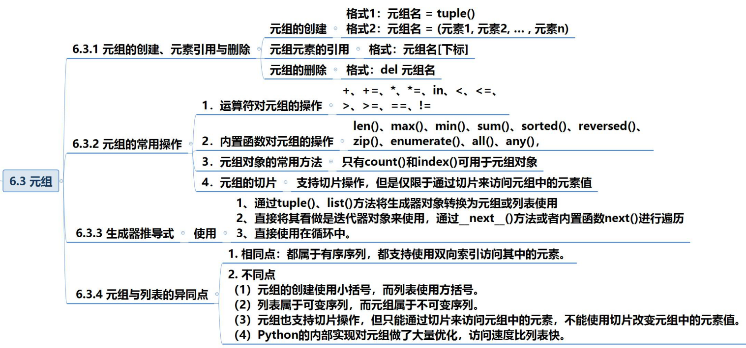

Slide 58
6.4 应用举例

Slide 59
【例6-1】编写程序， 接收一个数字的列表； 计算得到一个新的列表， 其中第i个元素是原先列表的前i个元素的积（第一个元素不变）。

Slide 60
b=[a[0]];i=1
两层循环的解法
1<=i<=len(a)-1
N
i=i+1
Y
s=1;j=0
0<=j<=i
N
j=j+1
Y
s *= a[j]
b.append(s)

Slide 61
a = input('Please input a list:') a = eval(a) b = [a[0]] # 第一个元素不变 for i in range(1, len(a)): s = 1 # 每次内循环开始前，s初始化为1 for j in range(i + 1): s *= a[j] b.append(s) print(b)

Slide 62
一层循环的解法
a=eval(input())
b=[]
sum=1
for i in range(len(a)):
sum=sum*a[i]
b.append(sum)
print(i,a[i],sum)
print(b)

Slide 63
【例6-2】编写程序，模拟列表的reverse()方法。

Slide 64
n=len(a);i=0
N
i=i+1
0<=i<=n//2
Y
a[i]与a[n-1-i]互换

Slide 65
a = input('Please input a list:') a = eval(a) n = len(a) i = 0 while i <= n // 2:# 首尾对调 t = a[i] a[i] = a[n - 1 - i] a[i],a[n-1-i]=a[n-1-i],a[i] a[n - 1 - i] = t i = i + 1 print(a)

Slide 66
切片的另一种解法
a=eval(input())
b=a[-1::-1]
print(b)

Slide 67
【例6-3】编写程序，模拟列表的insert()方法。

Slide 68
n = len(a)
index >= n
a.append(value)
a.append([]);m=n
N
m > index
Y
a[m] = a[m - 1] m -= 1
a[index] = value

Slide 69
a = eval(input('请输入一个列表:')) n = len(a) index = eval(input('请输入要插入的下标位置:')) value = eval(input('请输入要插入的元素:')) if index >= n: a.append(value) # 插入列表尾部 else: a.append([]) # 先在列表尾部添加一个元素 m = n while m > index:# 将下标index及之后的元素依次后移一位 a[m] = a[m - 1] m -= 1 a[index] = value # 插入元素value print(a)

Slide 70
第二种方法：切片法
a = eval(input('请输入一个列表:'))
n = len(a)
index = int(input('请输入要插入的下标位置:'))
value = eval(input('请输入要插入的元素:'))
if index >= n:
a.append(value)
else:
a[index:index]=(value,)
print(a)

Slide 71
【例6-4】编写程序，模拟列表的sort()方法。
排序就是使一串记录按照其中的某个或某些关键字的大小，递增或递减排列起来。
经典的排序算法，冒泡排序、选择排序、插入排序等

Slide 72
冒泡排序
0 | 1 | 2 | 3 | 4 | 5 | 6 | 7 | 8 | 9
第1趟排序：
a[0]与a[1]比较，若a[0]>a[1]则两者交换，否则不交换
a[1]与a[2]比较，若a[1]>a[2]则两者交换，否则不交换
依次类推，直到a[8]与a[9]比较后，a[9] 中是最大数
第2趟排序：
a[0]与a[1]比较，若a[0]>a[1]则两者交换，否则不交换
a[1]与a[2]比较，若a[1]>a[2]则两者交换，否则不交换
依次类推，直到a[7]与a[8]比较后，a[8] 中是第二大数
……
第9趟排序：
a[0]与a[1]比较，若a[0]>a[1]则两者交换。否则不交换
此时，a[0]是最小数。
……

Slide 73
冒泡排序
第一趟原始数据
23
45
18
35
17
第一趟：第一次
23
45
18
35
17
第一趟：第二次
23
18
45
35
17
第一趟：第三次
23
18
35
45
17
第一趟：第四次
23
18
35
17
45

Slide 74
冒泡排序
第二趟原始数据
23
18
35
17
45
第二趟：第一次
18
23
35
17
45
第二趟：第二次
18
23
35
17
45
17
第二趟：第三次
18
23
35
45

Slide 75
冒泡排序
第三趟原始数据
18
23
17
35
45
第三趟：第一次
18
23
17
35
45
第三趟：第二次
18
17
23
35
45
第四趟原始数据
18
17
23
35
45
第四趟：第一次
17
18
23
35
45
排序结束
17
18
23
35
45

Slide 76
冒泡排序
开始
伪代码：
for(i=0; i<N-1; i++)
for(j=0; j<N-i-1; j++)
if(a[j] > a[j+1])
{
t=a[j];
a[j]=a[j+1];
a[j+1]=t;
}
流程图
i=0
i<N-1
N
Y
j=0
j<N-i-1
N
Y
t=a[j]
a[j]=a[j+1]
a[j+1]=t
j++
i++
输出a
结束
Notes:
伪代码（Pseudocode）是一种非正式的，类似于英语结构的，用于描述模块结构图的语言。 介于自然语言与编程语言之间。以编程语言的书写形式指明算法职能。它结构清晰、代码简单、可读性好，并且类似自然语言。

Slide 77
a = input('请输入一个待排序的列表:')#【例6-4】模拟列表的sort()方法。
a = eval(a)
n = len(a)
for i in range(n - 1): # 共进行n-1趟排序
for j in range(n - 1 - i ):
if a[j] > a[j + 1]: #前面元素值比后面大，交换
t = a[j]
a[j] = a[j + 1]
a[j + 1] = t
# print('第', i + 1, '趟排序结果：', a) #测试语句，观测每趟排序结果
print('最终排序结果：', a)

Slide 78
【例6-5】编写程序，求出给定列表中相差最小的两个数字。

Slide 79
a.sort(reverse=True);num1 = a[0];num2 = a[1];diff = num1 - num2;i=1
i<len(a)-1
N
i=i+1
Y
N
a[i] - a[i + 1] < diff
Y
diff = a[i] - a[i + 1]
num1 = a[i]; num2 = a[i + 1]
print('差值最小的两个数为：', (num1, num2))

Slide 80
a = eval(input('请输入一个列表:'))#【例6-5】求出给定列表中相差最小的两个数字
a.sort(reverse=True) # 首先对这组数进行从大到小的排序
# print(a) # 输出降序排序结果
num1 = a[0]
num2 = a[1]
diff = num1 - num2 # 前两个数的差值
for i in range(1, len(a) - 1): # 从第2个元素开始计算差值
if a[i] - a[i + 1] < diff: # 差值小于diff的值时, 更新最小值以及num1和num2
diff = a[i] - a[i + 1]
num1 = a[i]
num2 = a[i + 1]
print('差值最小的两个数为：', (num1, num2))

Slide 81
【例6-6】编写程序，实现矩阵的转置功能。
下标图表
00 | 01 | 02 | 03
10 | 11 | 12 | 13
20 | 21 | 22 | 23
30 | 31 | 32 | 33

Slide 82
输入a；i=1
1<=i<=len(a)-1
N
i=i+1
Y
j=0
0<=j<=i-1
N
j=j+1
Y
a[i][j]、a[j][i]交换
输出转置后的结果

Slide 83
a = eval(input('请输入一个二维列表:')) #【例6-6】实现矩阵的转置功能
print('转置前：')
for i in range(len(a)):
print(a[i])
for i in range(1,len(a)): # 对二维列表转置
for j in range(0, i): # 只要将对角线以下部分交换
t = a[i][j];
a[i][j] = a[j][i]
a[j][i] = t
print('转置后：')
for i in range(len(a)):
print(a[i])

Slide 84
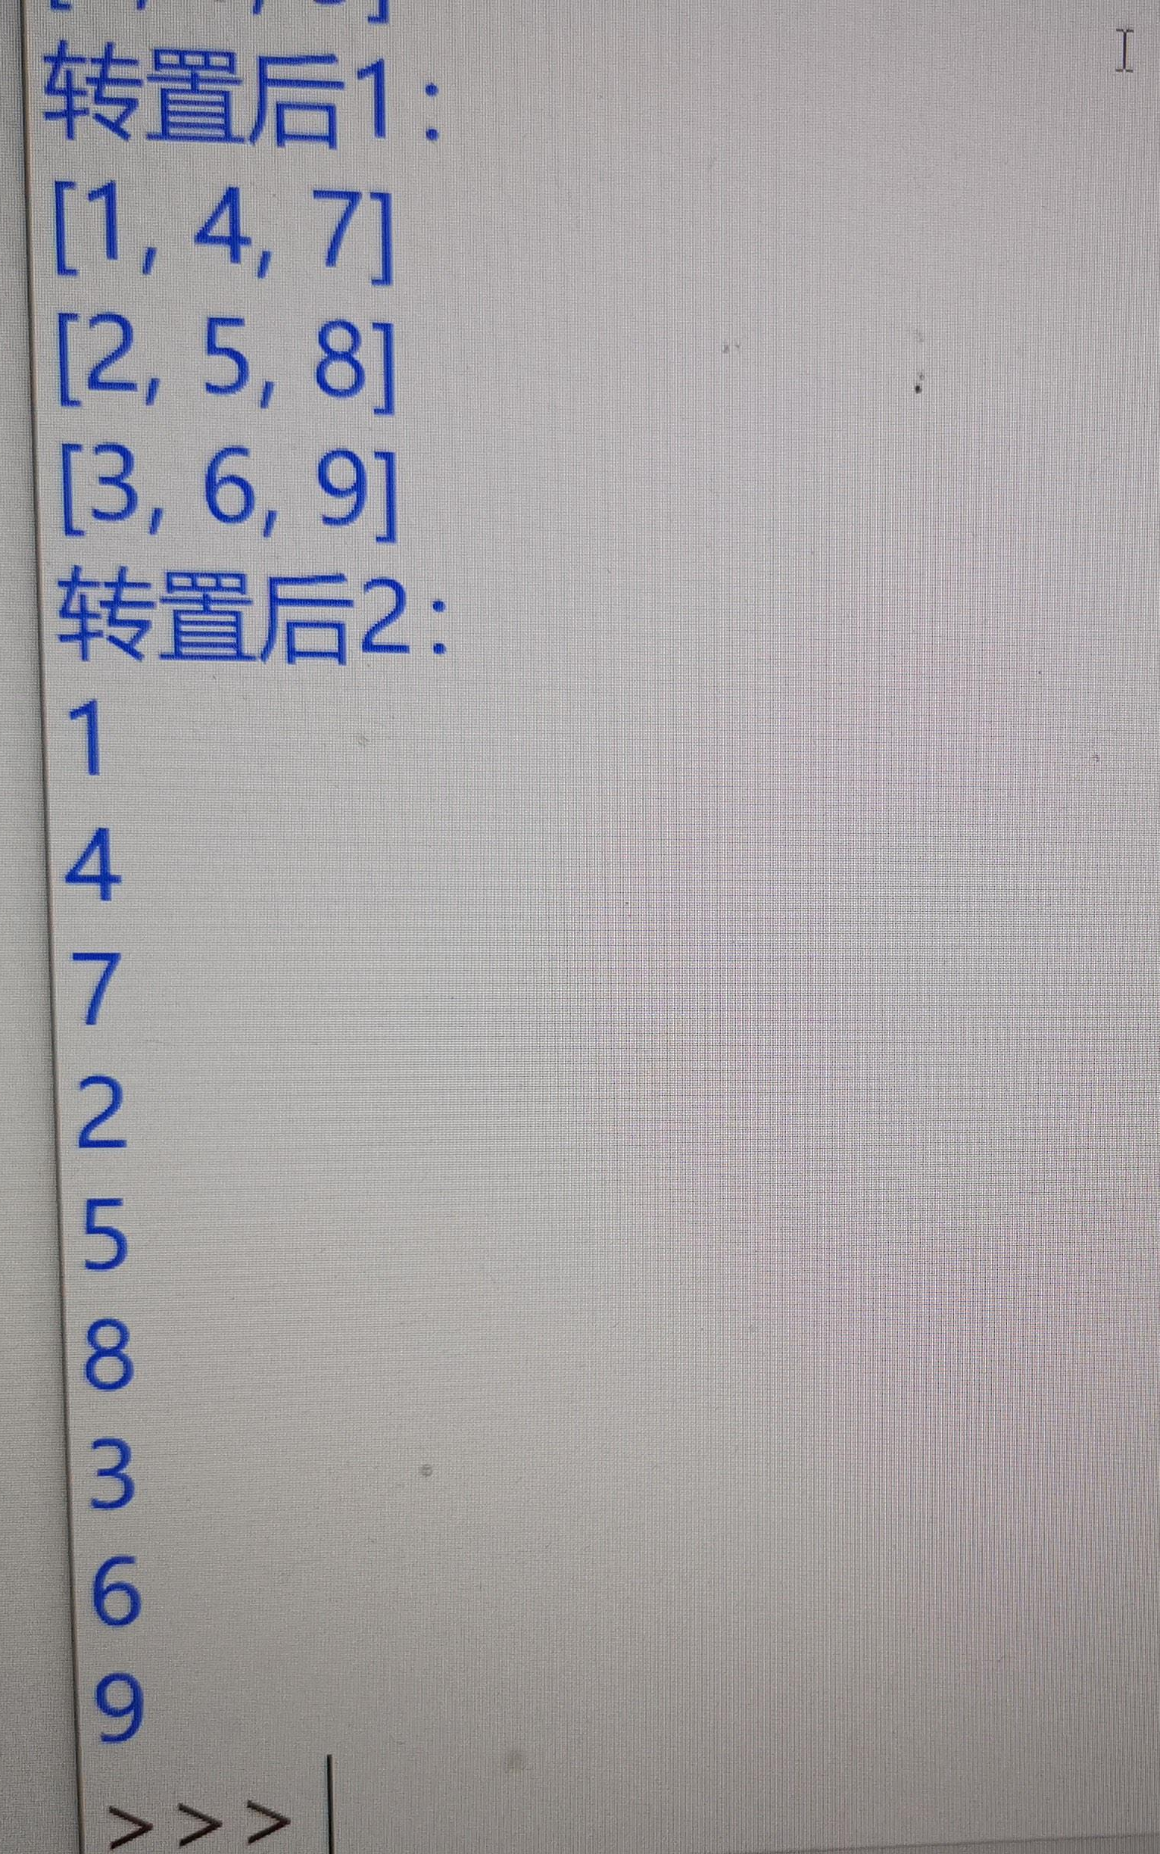
print('转置后1：')
for i in range(len(a)):
print(a[i])
print('转置后2：')
for i in range(len(a)):
for j in range(len(a[0])):
print(a[i][j])

Slide 85
【例6-7】编写程序， 生成具有20个元素值互不相等的列表， 并给定一个整数n，以n为界， 然后将列表中的小于n的元素全部放到列表前面， 大于n的元素放到列表后面。
思考：
本例程序是借助列表b来完成的，如果只允许在列表a上操作，该如何实现？

Slide 86
算法流程
输入a表，和n值
建立新表b
从后往前遍历a表，将所有小于n的值，表头插入到b表中
将n值也插入到b表中，表尾插入
从前往后遍历a表，将所有大于n的值，表尾插入到b表中
输出表b

Slide 87
import random
a = list(range(20))
random.shuffle(a) # 将列表a中元素随机打乱
print(a)
n = eval(input('请输入一个整数[0, 20)：'))
b = []

Slide 88
i = len(a) - 1
while i >= 0:
if a[i] < n: # 将小于n的元素插入b的首部
b.insert(0, a[i])
i -= 1
b.append(n) # 将n插入b的尾首部
i = 0
while i < len(a):
if a[i] > n: # 将大于n的元素插入b的首部
b.append(a[i])
i += 1
print(b)

Slide 89
import random
a = list(range(20))
random.shuffle(a)
# 将列表a中元素随机打乱
print(a)
n = eval(input('请输入一个整数[0, 20)：'))
"""
b放小于n的值，c放等于n的值，d放大于n的值
"""
b=[]
c=[]
d=[]
for i in range(len(a)):
if a[i] < n:
b.append(a[i])
if a[i]==n:
c.append(a[i])
if a[i] >n:
d.append(a[i])
b=b+c+d
print(b)

Slide 90
【例6-8】编写程序，删除列表中所有重复的指定元素。 例如，有个列表a = [1, 2, 1, 1, 1]，将a中重复出现的元素1删除后变为[2]。
要删除所有重复出现的元素，自然会想到的方法是，循环遍历列表，
使用remove()将所要删除的元素逐个删除。
a = [1, 2, 1, 1, 1, 1]
for i in a:
if i == 1:
a.remove(i)
print(a)
代码运行的结果是：[2, 1, 1]
不难发现，并没有删除全部的1，结果错误

Slide 91
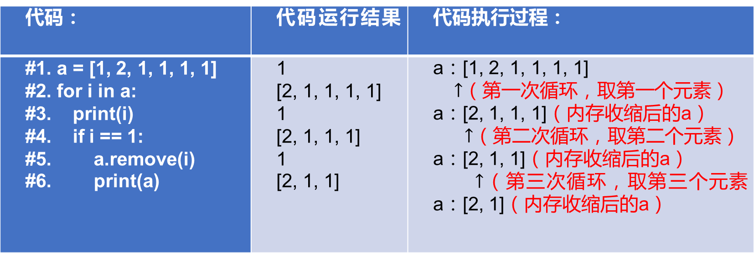
在上面这段代码中插入输出语句，来观察整个删除的过程
代码： | 代码运行结果： | 代码执行过程：
#1. a = [1, 2, 1, 1, 1, 1] #2. for i in a: #3. print(i) #4. if i == 1: #5. a.remove(i) #6. print(a) | 1 [2, 1, 1, 1, 1] 1 [2, 1, 1, 1] 1 [2, 1, 1]
错误原因：当remove()方法删除一个元素时，Python会自动对列表内存进行收缩并移动列表元素，来保证所有元素之间不会出现空隙，其元素索引都被改变了。

Slide 92
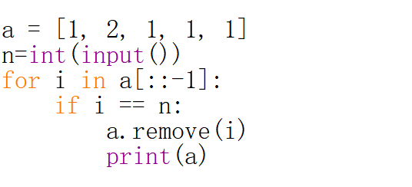
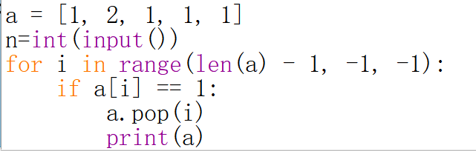
解决错误：从后往前遍历列表来删除指定重复的元素
a = [1, 2, 1, 1, 1]
n=int(input())
for i in range(len(a) - 1, -1, -1):
if a[i] == n:
del a[i]
print(a)
运行结果：
[1, 2, 1, 1]
[1, 2, 1]
[1, 2]
[2]

Slide 93
【例6-9】在有序序列中增加数据，使之仍保持有序 （不使用列表的insert()方法）。 对比6-3例子 追加到尾部，以此比较元素值，直到找到位置，从这个位置开始到表尾元素全部后移一位。

Slide 94
n = len(a); v = eval(input('请输入要插入的数:')) ; a.append(v); i=0
i<=n
N
i=i+1
Y
N
v < a[i]
Y
j=n
j<=i-1
N
Y
a[j] = a[j - 1]
a[i] = v
break

Slide 95
a = eval(input('请输入有序（升序)列表:')) #例6-9
# print('有序列表为:', a) # 测试语句，可输出查看列表元素
n = len(a)
v = eval(input('请输入要插入的数:'))
a.append(v) # 先将v加入到a的尾部
for i in range(n):
if v < a[i]: # 找到列表中第一个大于v的元素，下标为i
for j in range(n, i, -1): #将下标从n开始，到下标为i的元素依次后移
a[j] = a[j - 1]
a[i] = v # 将v放到位置i处
break
print('插入后的列表为:', a)

Slide 96
【例6-10】编写程序，找出矩阵中的马鞍点。 所谓马鞍点， 即对于矩阵a_{m×n}中的某个元素a_{ij}是第i行的最大值， 同时又是第j列中的最小值， 则称此元素为该矩阵中的一个马鞍点。

Slide 97
按行遍历
找到行最大值，并返回它的列号
按照列号，找该列的最小值
比较行最大值和列最小是否一样，一样则是马鞍点，马鞍点个数加一。

Slide 98
a = [[2, 3, 3], [4, 5, 6], [7, 5, 4]] # 3*3的矩阵例6-10找出矩阵中的马鞍点。
n = len(a)
for i in range(n): # 输出矩阵
print(a[i])
num = 0 # num用于统计马鞍点个数

Slide 99
for i in range(n): # 3*3的矩阵例6-10找出矩阵中的马鞍点。
row_max = max(a[i]) # 求出第i行的最大值
for j in range(n):
if a[i][j] == row_max:
column = j # 找到最大值所在列号
col_min = a[i][j]
for k in range(n): # 求出该列的最小值
if a[k][column] < col_min:
col_min = a[k][column]
if col_min == row_max: # 行最大值和列最小值相等，则马鞍点出现
num += 1
print('马鞍点：', (i, j))
if num == 0:
print('没有马鞍点！')

Slide 100
谢 谢

